Slide 1

美食天下
小组成员：彭伟，毕洪青，黎东东，杜天运，马晓芸

Slide 2

项目简介
本次面向领域的实训中，我们课题目标是：嵌入式软件开发。应用所掌握的知识，做一款手机端APP，我们的选题是“美食天下”。
项目来源
在这个“民以食为天”的时代，人们不再满足于温饱问题，而对于美食有了更多的追求，本款“美食天下”APP致力于汇聚天下美食，让你足不出户，尝遍天下美食，分享你的私家厨房，让你成为美食的掌舵者。
项目背景
1、用户在不登录的状态下以游客身份仍可以使用除上传食谱和关注等的其他功能。
2、用户注册登录后可以使用APP上的所有功能，包括：查看季节套餐、美食食谱，逛美食圈，发布自己的食谱，关注他人和收藏他人食谱。
3、后台需要有管理页面，用以审核用户发布的食谱；同时对数据库进行相关的维护。
项目目标

Slide 3
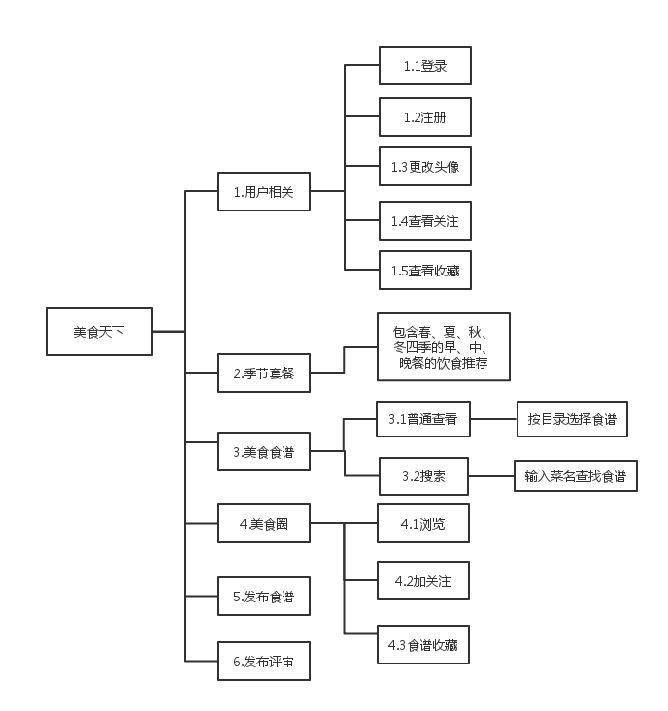
软件功能结构图

Slide 4
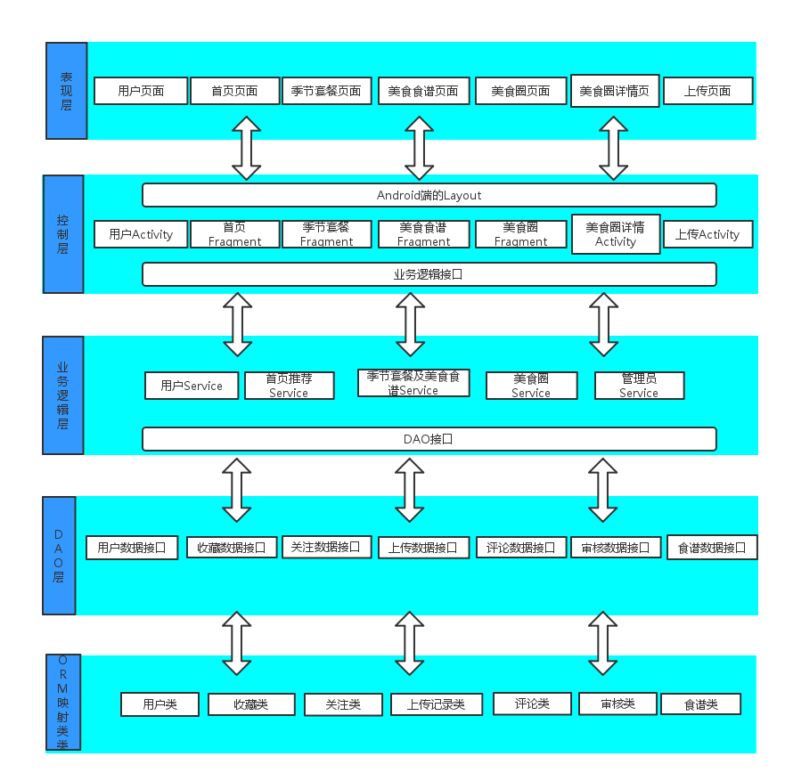
系统分层结构

Slide 5
项目总体规划
迭代1
第6周~第11周
迭代2
小学期第1周
迭代3
小学期第2周
1、需求规格说明书
2、系统设计文档
3、原型设计
4、系统开发要完成的任务
（1）Android端完成所有页面的实现和Activity的编写
（2）后台实现登录、注册模块，季节套餐、美食食谱模块
（3）数据库搭建并录入数据
实现剩余功能：
（1）美食圈模块（上传、关注、收藏）
（2）后台实现发布审核和数据管理
（3）如有时间实现首页个性推荐功能
1、系统测试与调优
2、系统界面进一步美化

Slide 6
迭代1具体任务分工
Android端整体结构搭建、控制层中所有Activity的实现
美食食谱Service实现
彭伟
杜天运
毕洪青
数据库的搭建与录入、后台Dao层（数据持久层）方法的编写
马晓芸
黎东东
用户Service和管理员Service编写
原型设计、Android端界面的实现、登录注册的实现

Slide 7
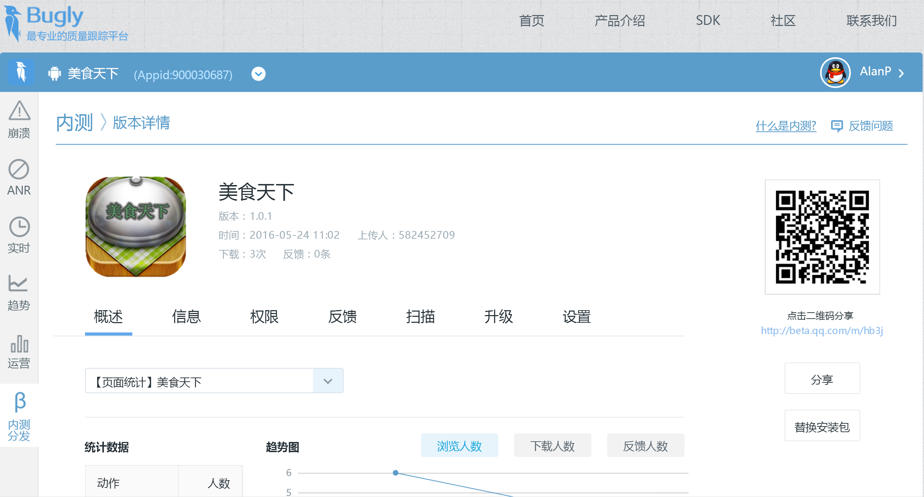
项目发布

Slide 8
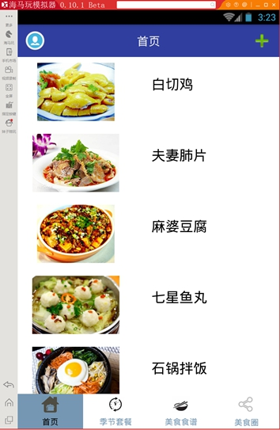
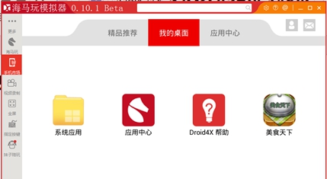
成果截图
图 1 App安装好后结果
图 2 软件首页

Slide 9
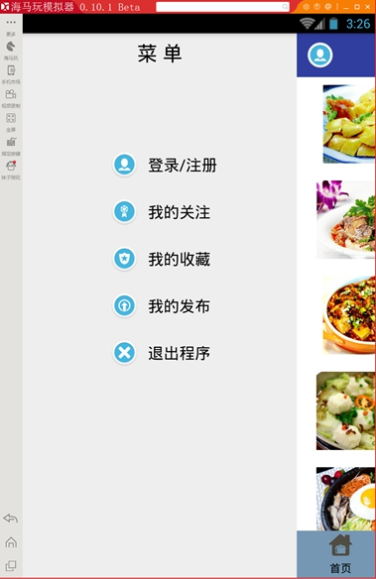
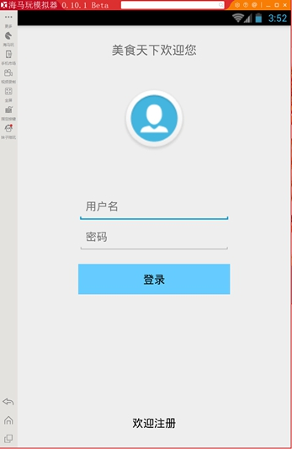
成果截图
图 3 侧滑菜单
图 4 登录注册

Slide 10
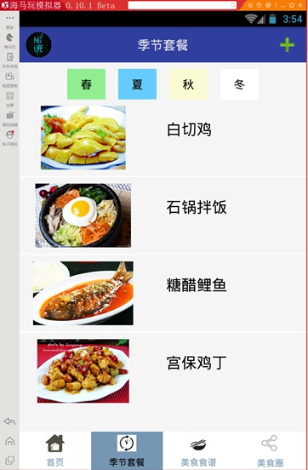
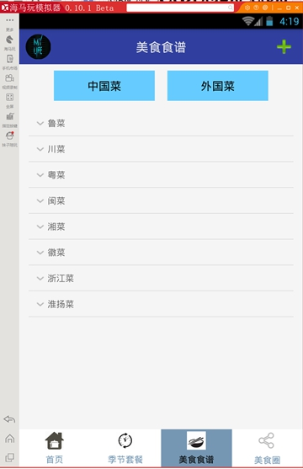
成果截图
图 5 季节套餐
图 6 美食食谱

Slide 11
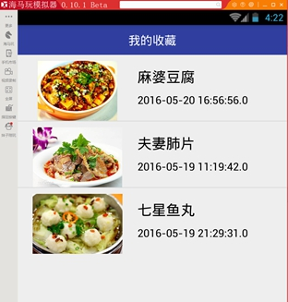
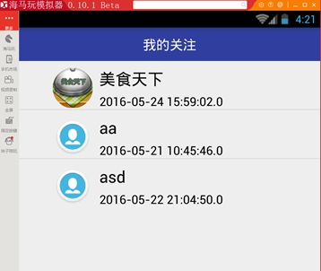
成果截图
图 7 我的关注
图 8 我的收藏

Slide 12
控制层（彭伟）
活动名 | 在程序中的命名
用户Activity | UserActivity.java
主Activity | MainActivity.java
首页Fragment | HomeFragment.java
季节套餐Fragment | SeasonsetFragment.java
美食食谱Fragment | RecipeFragment.java
美食圈Fragment | FoodCircleFragment.java
上传Activity | UpActivity.java

Slide 13
业务逻辑层（黎东东、毕洪青）
接口名 | 在程序中的命名
用户ServiceService | UserService.java UserServiceImpl.java
首页推荐ServiceService | HomePageService.java HomePageServiceImpl.java
套餐及美食食谱ServiceService | RecipeService.java RecipeServiceImpl.java
美食圈ServiceService | FoodCircleService.java FoodCircleServiceImpl.java
管理员ServiceService | AdminService.java AdminServiceImpl.java

Slide 14
数据持久层（杜天运）
接口名 | 在程序中的命名
用户数据接口 | UserDao.java UserDaoImpl.java
关注数据接口 | ConcernDao.java ConcernDaoImpl.java
收藏数据接口 | FavoritesDao.java FavoritesDaoImpl.java
管理员数据接口 | AdminDao.java AdminDaoImpl.java
食谱数据接口 | RecipeDao.java RecipeDaoImpl.java

Slide 15
表现层（马晓芸）
页面名 | 在程序中的命名
用户页面 | activity_user.xml
主页面 | activity_main.xml
首页页面 | fragment_home.xml
季节套餐页面 | fragment_seasonset.xml
美食食谱页面 | fragment_recipe.xml
美食圈页面 | fragment_foodcircle.xml

Slide 16
THANKS

